Slide 1

Nectar

Slide 2
Sommaire
Accroche & Contexte
Présentation de Nectar
Fonctionnalités clés
Valeur ajoutée & Cible
Vision / Impact / Prochaine étape
Conclusion

Slide 3
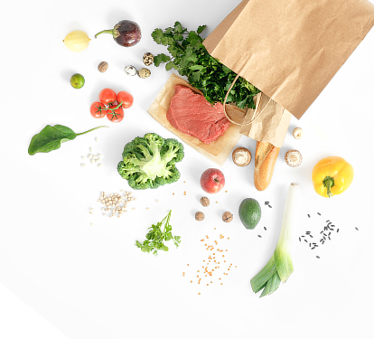
Faire ses courses en ligne devrait être aussi simple que commander un repas ou appeler un taxi. Pourtant, de nombreux services restent complexes ou peu adaptés aux besoins quotidiens..
Acroche & contexte

Slide 4
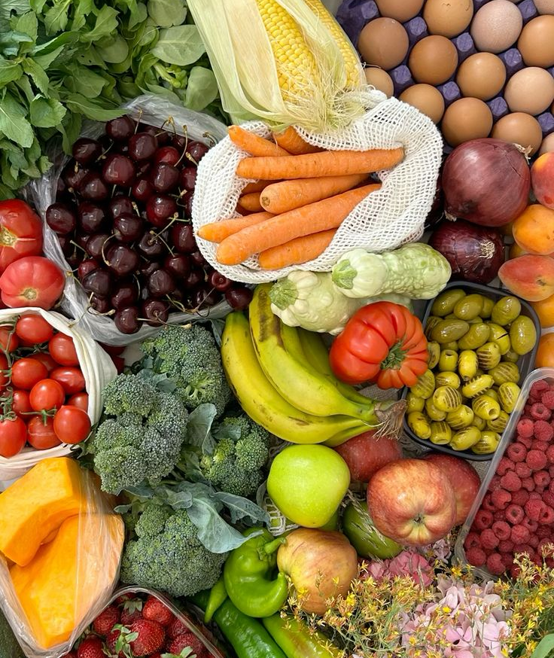
Présentation de Nectar
Nectar est une plateforme web simple et rapide qui permet de commander des produits alimentaires depuis son téléphone ou son ordinateur. L’objectif : une expérience fluide, rapide et accessible à tous.

Slide 5
Fonctionnalités clés
Nectar propose un catalogue clair, un système de commande en quelques clics et des notifications en temps réel.
Le tout avec un design épuré, adapté aux usages mobiles comme desktop.

Slide 6
Valeur ajoutée & Cible
Pour les utilisateurs, c’est un gain de temps et une solution intuitive pour faire ses courses au quotidien.
Pour les commerçants et producteurs locaux, Nectar offre un nouveau canal de vente et de fidélisation.

Slide 7
Vision / Impact / Prochaine étape
Nectar veut simplifier les courses tout en soutenant une consommation plus locale et responsable.
Une version pilote sera bientôt lancée pour tester le concept et améliorer l’expérience selon les retours.

Slide 8
Conclusion
Nectar, c’est la plateforme qui rend vos courses aussi simples qu’un clic.
Rejoignez-nous pour réinventer l’achat alimentaire de proximité.

